Slide 1
AULA 6 - CLASSIFICAÇÃO - PT1
#BootcampMIA2022 #SomosMIA

Slide 2
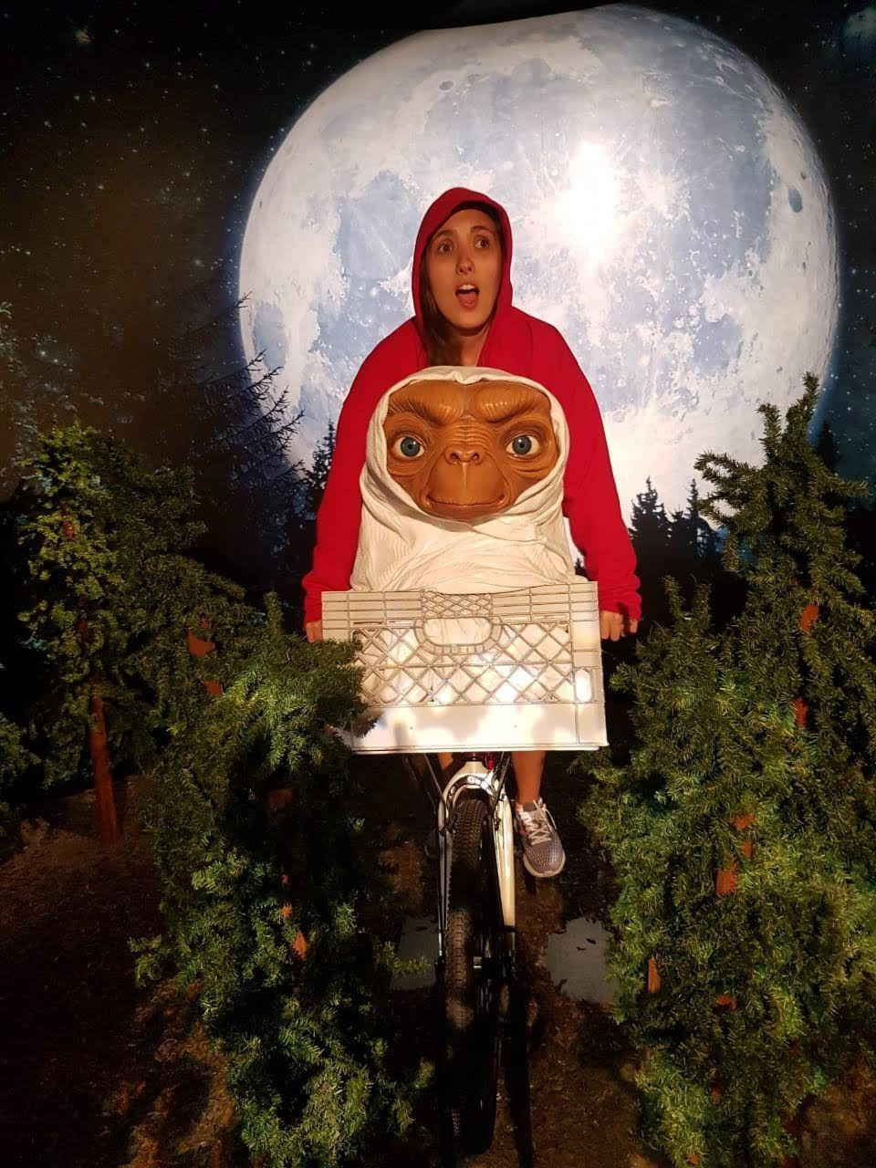


Quem somos?
Priscilla Koch Wagner
Data Scientist na Neuralmed
Mestra em Sistemas de Informação pela USP com pesquisa em inteligência artificial e área de aplicação em bioinformática
Co-fundadora da MIA
priscillaKW
priscilla-wagner

Slide 3

Quem somos?
Jéssica dos Santos
Head de Dados na NeuralMed
Mestra em Sistemas de Informação pela USP com pesquisa em inteligência artificial e área de aplicação em saúde
Co-fundadora da MIA
jessica-santos
jessica-santos-oliveira

Slide 4
Uma inspiração...
"Estamos inundando pessoas com informações. Precisamos alimentá-lo através de um processador. Um humano deve transformar a informação em inteligência ou conhecimento."
(Grace Hopper)

Slide 5

Nos mandem suas dúvidas!!!
Estamos pensando em fazer uma aula de dúvidas, o que acham??

Slide 6
Nos mandem suas dúvidas!!!
Estamos pensando em fazer uma aula de dúvidas, o que acham??
Se tiverem dúvidas preencham o formulário que vamos mandar pra vocês ou mandem suas perguntas no canal de aulas do discord!
Queremos ajudar com suas dúvidas, mas precisamos saber se vocês gostariam! :)

Slide 7

Nos mandem suas dúvidas!!!
Estamos pensando em fazer uma aula de dúvidas, o que acham??
Falem com a gente!!

Slide 8
Teremos prêmios \o/
As empresas parceiras do Bootcamp vão dar alguns prêmios pra vocês!!
Globo - 9 Cursos DSA → para os grupos melhores colocados no desafio final
Americanas - Cursos (a definir) → para as mais participativas
Regra: pelo menos 30% de feedbacks preenchidos (cada feedback que você enviar aumenta suas chances) + envio de exercícios
Microsoft - certificação para todas que tiverem mais de 75% de presença (ou 60% com justificativa)

Slide 9

Comentamos sobre clustering na aula passada…
Recapitulando:
O que vocês aprenderam na última aula?

Slide 10

Regressão!
Em que situações vocês a usariam?

Slide 11

E se tivéssemos que predizer se um imóvel vai ser vendido ou não?
Poderíamos fazer uma regressão nesse caso?

Slide 12
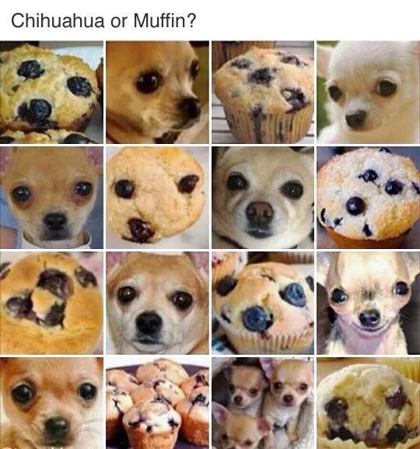
Predizer se um imóvel será vendido ou não, assim como predizer...
se um e-mail é spam ou não
a raça de um cachorro com base em uma foto
São problemas de CLASSIFICAÇÃO!

Slide 13
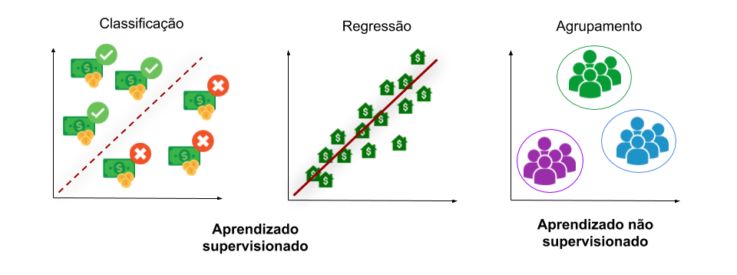
Classificação vs regressão

Slide 14
Classificação de dados
Na tarefa de classificação, o objetivo é que nosso algoritmo seja capaz de indicar a qual classe um exemplo pertence com base em um conjunto de dados já classificado.
Atributos (features)
Classe (target/label)
Idade | Renda | Possui dívidas | Cartão de crédito aprovado
18 | 1000 | Não | Não
25 | 2500 | Sim | Sim
50 | 4500 | Sim | Não
42 | 10000 | Não | Não
33 | 6000 | Não | Sim
27 | 5700 | Não | Não
Exemplo

Slide 15
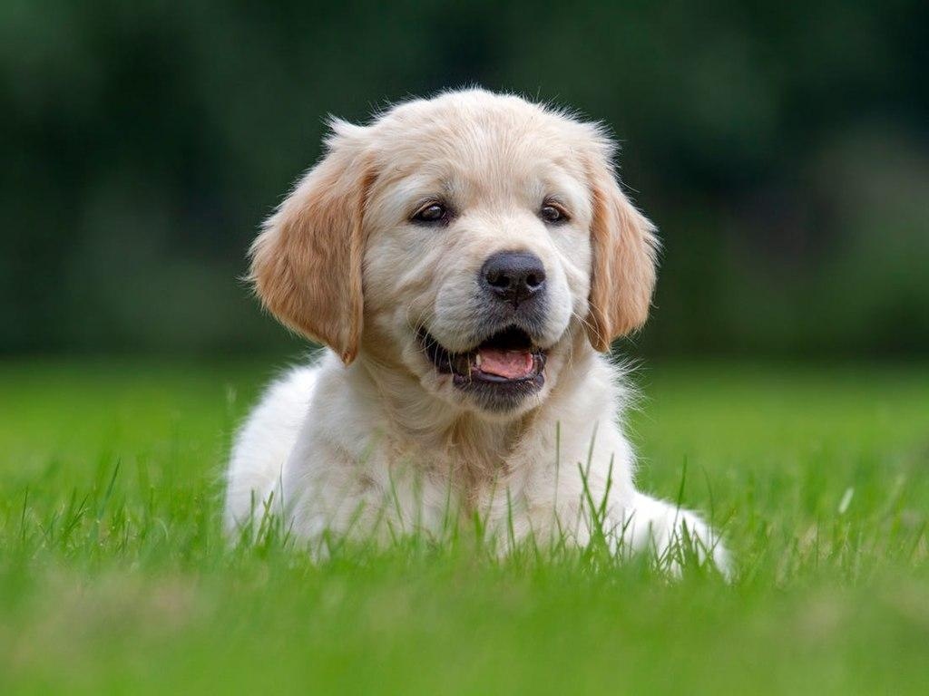

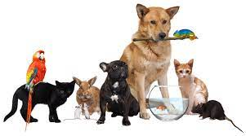
Tipos de problemas
Classificação binária
Classificação multiclasse
Classificação multilabel
É cachorro
Não é cachorro
Cachorro
Gato
Coelho
Papagaio
Cavalo
…
Cachorro
Gato
Coelho
Papagaio
Cavalo
…
Notes:
Falar de multilabel

Slide 16
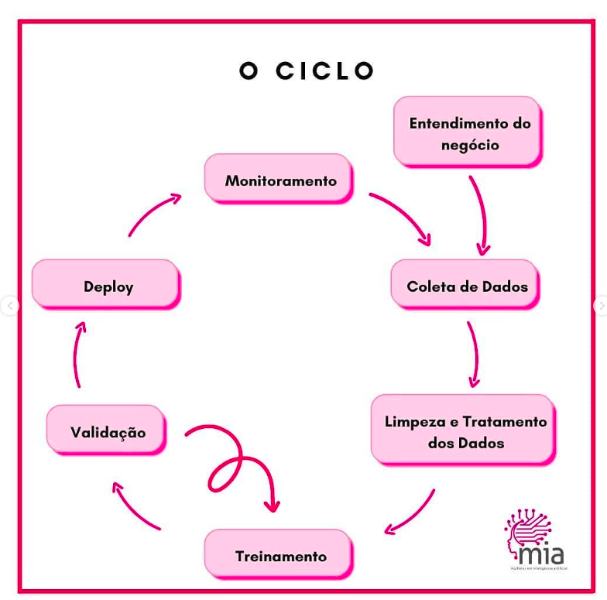
Ciclo de vida
Instagram MIA
Notes:
Enviar no PRÉ AULA

Slide 17
Ciclo de vida
Vamos focar nessas partes nessa e nas próximas aulas
Instagram MIA

Slide 18
Pré-processamento dos dados
Essa etapa é MUITO importante (e é a que demora mais tempo)!!!
É nela em que iremos preparar o conjunto de dados que será utilizado para treinar o modelo
Análise exploratória
Entender o conjunto de dados
Identificar quais atributos fazem sentido
Identificar atributos que podem ser criados
Identificar a necessidade de se fazer transformações nos dados
Feature engineering
Preparar o conjunto de dados de maneira apropriada para o problema e para o algoritmo que será utilizado
Nela, lidamos com
Dados faltantes
Outliers
Transformações de atributos categóricos
Etc.
Esse artigo do Medium resume algumas técnicas de Feature Engineering

Slide 19
Pré-processamento dos dados
Essa etapa é MUITO importante (e é a que demora mais tempo)!!!
É nela em que iremos preparar o conjunto de dados que será utilizado para treinar o modelo
Vamos estudar essa parte mais a fundo
Análise exploratória
Entender o conjunto de dados
Identificar quais atributos fazem sentido
Identificar atributos que podem ser criados
Identificar a necessidade de se fazer transformações nos dados
Feature engineering
Preparar o conjunto de dados de maneira apropriada para o problema e para o algoritmo que será utilizado
Nela, lidamos com
Dados faltantes
Outliers
Transformações de atributos categóricos
Etc.
Esse artigo do Medium resume algumas técnicas de Feature Engineering

Slide 20
Outra forma de falar “variável”
Feature Engineering
Existem vários tratamentos nos dados que precisam ser feitos antes que ele possa ser usado para o treinamento de um modelo:
Tratamento de missing values
Remoção de outliers
Normalização de dados
Seleção de features
Balanceamento de Dados
Viés Amostral (Features Bias/Sample Bias/Prejudice Bias)

Slide 21
Feature Engineering
Existem vários tratamentos nos dados que precisam ser feitos antes que ele possa ser usado para o treinamento de um modelo:
Tratamento de missing values
Remoção de outliers
Normalização de dados
Seleção de features
Balanceamento de Dados
Viés Amostral (Features Bias/Sample Bias/Prejudice Bias)
Vistos durante as aulas anteriores

Slide 22
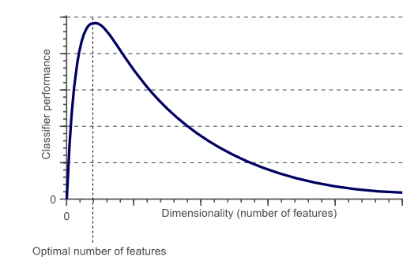
Seleção de Features
Por que fazer?
A maldição da dimensionalidade diz que a quantidade de variáveis que você tem impacta diretamente na performance do seu classificador.
Excesso de variáveis irrelevantes podem gerar sujeira, fazendo com que dados parecidos fiquem distantes no espaço.

Slide 23
Seleção de Features
Tipos de técnicas:
Filtros: São aplicadas técnicas para selecionar as características antes de treinar a classificação. Podem ser por métodos estatísticos como análise de correlação ou Feature Importance.
Wrapper: O próprio classificador é utilizado para selecionar as características de acordo com o desempenho de cada conjunto de seleção.
Embutido: a seleção é feita pelo classificador. Ex.: Random Forest

Slide 24
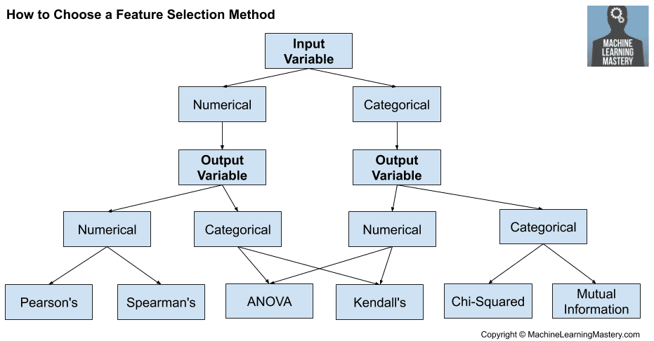
Seleção de Features
Técnicas Estatísticas:

Slide 25
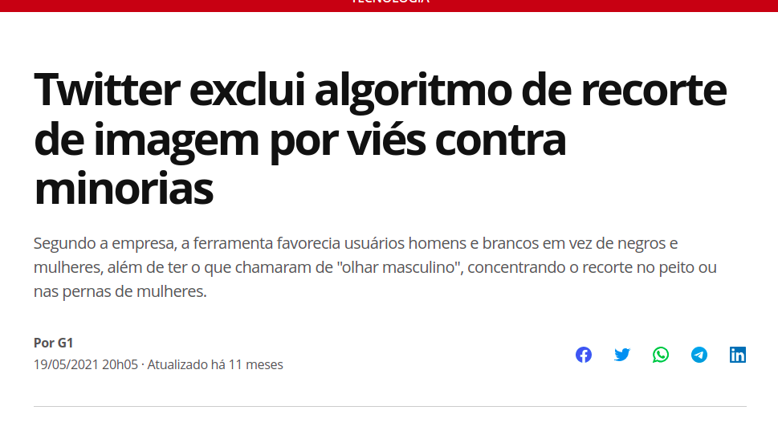
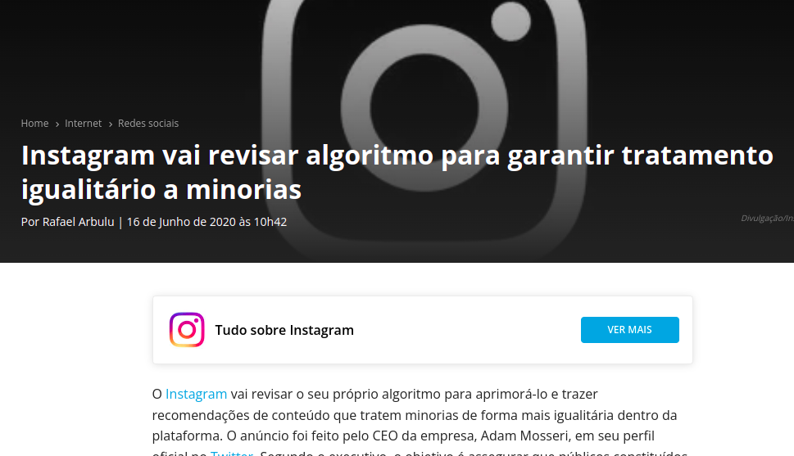
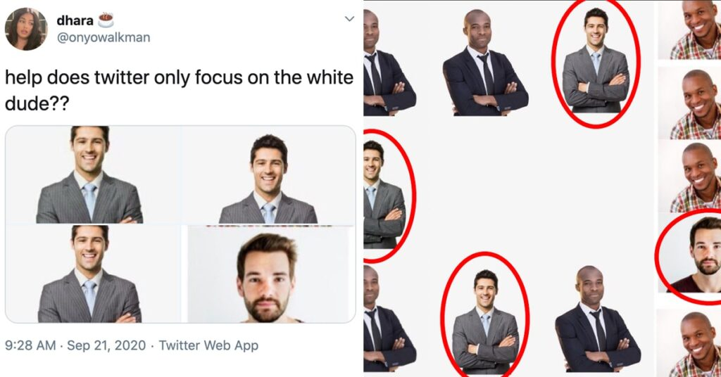
Feature Bias ou Viés de Atributos

Slide 26
Feature Bias ou Viés de Atributos
Outros exemplos:
Os homens são menos propensos do que as mulheres a relatar uma história familiar de câncer, mesmo que exista; essa diferença pode levar a uma subestimação do risco para o sexo masculino.
O uso de prisões prévias em modelos de reincidência criminal tem sido criticado porque as prisões não refletem os crimes subjacentes de maneira uniforme. Por exemplo, quando há diferenças raciais na detecção de crimes ou no uso de prisões versus advertências, um modelo pode superestimar os riscos para alguns grupos
Datasets de detecção de algumas doenças podem ter baixa representatividade de grupos sub representados. Um modelo treinado com esses dados pode não funcionar bem para toda a população

Slide 27
Feature Bias ou Viés de Atributos
O que podemos fazer para evitar esses viés:
Idealmente: usar dados que sejam adequadamente representativos e grandes o suficiente para neutralizar possíveis problemas de viés.
Modificar os dados corrigindo o viés: ex.: balanceando as classes entre os grupos analisados.
Criar modelos separados para cada grupo
Testar e validar bem o seu modelo com métricas adequadas
Utilizar técnicas de interpretabilidade para entender e garantir que o seu modelo não está agindo de forma enviesada
Monitorar o seu modelo ao longo do tempo para garantir que não está ocorrendo nenhum viés

Slide 28
Feature Bias ou Viés de Atributos
O que podemos fazer para evitar esses viés:
Idealmente: usar dados que sejam adequadamente representativos e grandes o suficiente para neutralizar possíveis problemas de viés.
Modificar os dados corrigindo o viés: ex.: balanceando as classes entre os grupos analisados.
Criar modelos separados para cada grupo
Testar e validar bem o seu modelo com métricas adequadas
Utilizar técnicas de interpretabilidade para entender e garantir que o seu modelo não está agindo de forma enviesada
Monitorar o seu modelo ao longo do tempo para garantir que não está ocorrendo nenhum viés
Veremos esses em breve

Slide 29

Sugestão para mais aprendizado:
Curso de Ética em IA do Kaggle:
https://www.kaggle.com/learn/intro-to-ai-ethics

Slide 30
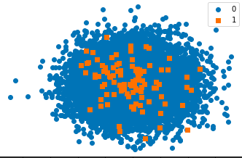
Balanceamento das classes
Ex: Modelo para detectar doença de chron, nos dados de treinos menos de 1% é positivo. Resultado??
Modelo treinou que todo mundo é negativo, com isso, acurácia é de 99%, já que só erra 1% das vezes.

Slide 31
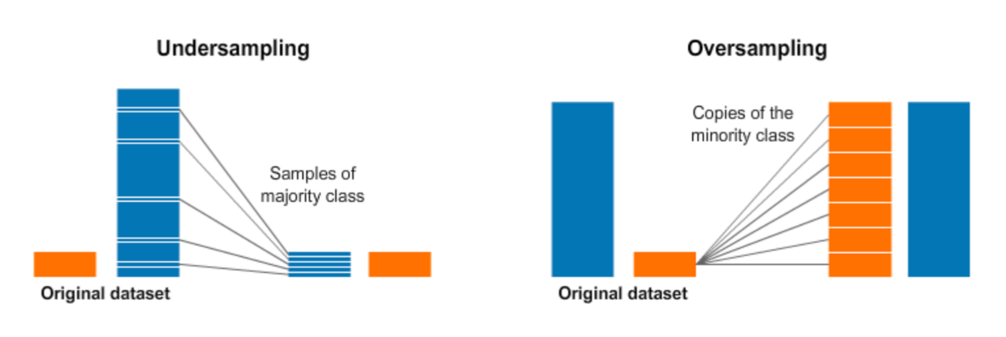
Balanceamento das classes
Como corrigir?
e/ou uso de pesos: class weights
Além de analisar com métricas corretas**

Slide 32

Dados prontos!!
Vamos ao nosso primeiro modelo!!

Slide 33
Que modelo escolher?
Existem diversos algoritmos de Machine Learning para resolvermos problemas de classificação
Naive Bayes
Redes neurais
Árvore de decisão
KNN
SVM
Regressão logística
O Scikit Learn já tem a implementação de vários desses algoritmos

Slide 34

KNN - K Nearest Neighbors
Um dos modelos mais simples que existem!
Não existe, de fato, um treinamento!!
Como assim não existe treinamento?
Seu aprendizado é, na realidade, apenas o armazenamento dos dados de treinamento!

Slide 35

KNN - K Nearest Neighbors
A predição é feita comparando o novo dado com os k dados de treino mais próximos.
Então, o dado novo é classificado com a classe mais comum entre seus “vizinhos”.

Slide 36
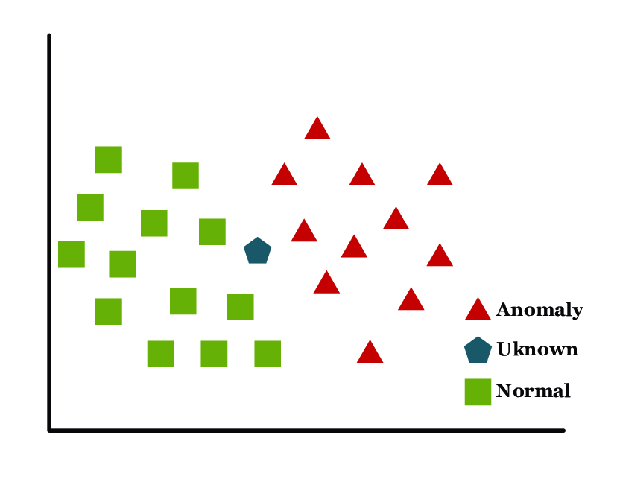
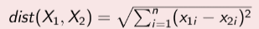
KNN - K Nearest Neighbors
Como sei quais os “vizinhos”?
É definida por uma métrica de distância. A mais comum é a distância Euclidiana:
X1 = (x₁₁,x₁₂, ...,x_{1n})
X2= (x₂₁,x₂₂, ...,x_{2n})
Essa distância é calculada entre o dado novo e todos os dados do conjunto de treinamento.

Slide 37
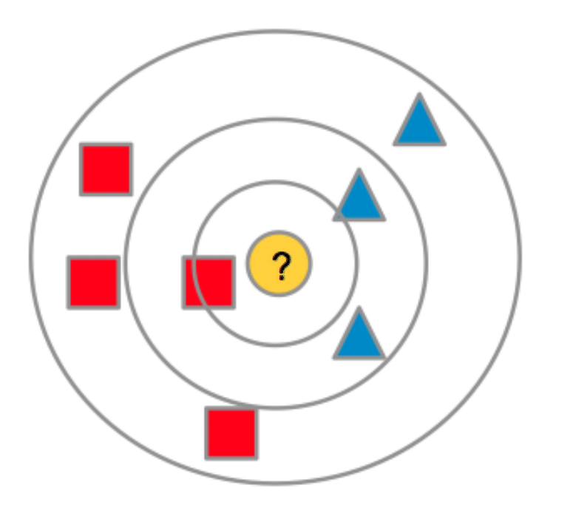
KNN - K Nearest Neighbors
Selecionar os k “vizinhos”: aqueles em que a distância foi menor!
k=1 : Pertence a classe de quadrados
k=3 : Pertence a classe de triângulos
k=7 : Pertence a classe de quadrados

Slide 38
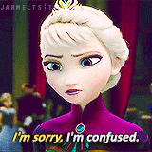
KNN - K Nearest Neighbors
Mas se pode mudar de classe dependendo de k, como definir k?
Testando vários valores para k!
Usamos o conjunto de teste para avaliar o erro do modelo*. O valor de k que der o menor erro é selecionado!
*(vamos ver como calcular o erro e acerto do modelo mais pra frente)

Slide 39
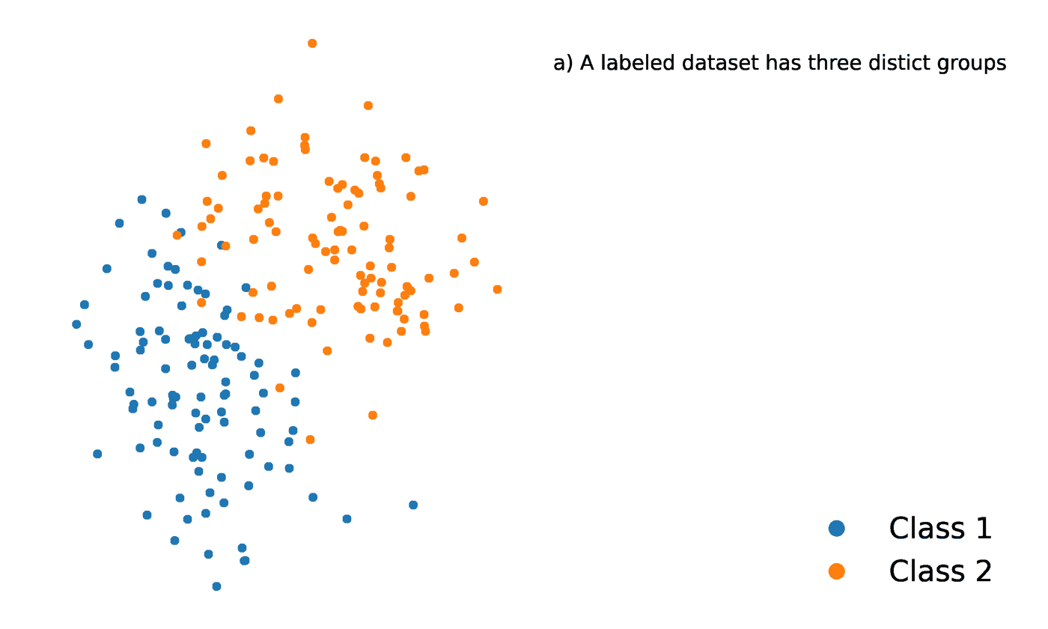
KNN - K Nearest Neighbors
- Limão
- Laranja

Slide 40
KNN - K Nearest Neighbors
Melhorias:
Atribuir pesos nas features
Remover dados com ruído do conjunto de treinamento
Usar outras métricas de distância
Calcular a distância com menos features
Vantagens:
Simples de entender e explicar
Poucos parâmetros (k e métrica de distância)
Desvantagens:
Muito lento para predição quando o conjunto de treinamento é grande

Slide 41

Agora que já treinamos o modelo, como saber se ele está bom?

Slide 42
A métrica mais simples e mais conhecida é a ACURÁCIA
Acurácia é a proporção de exemplos que foram preditos corretamente pelo modelo

Slide 43

Como já vimos, nem sempre a acurácia é a melhor métrica de avaliação...
É o mesmo cenário do exemplo de detectar doença de chron, onde o dataset está desbalanceado.
Um outro exemplo: predizer se uma transação seria fraudulenta ou não. Vamos supor que a proporção de fraudes seja de 3%...
Vocês lembram porque?
...Se o modelo previsse todos os exemplos como pertencentes a classe majoritária (não é fraude), teríamos uma acurácia de 97%!
Apesar da acurácia alta, esse não seria um bom modelo!

Slide 44
Quais outras métricas de avaliação podemos usar?
Matriz de confusão
TP (True Positive): são os exemplos que eram da classe positiva e o modelo predisse corretamente
TN (True Negative): são os exemplos que eram da classe negativa e o modelo predisse corretamente
FN (False Negative): são os exemplos que eram da classe negativa, mas o modelo predisse que era da classe positiva
FP (False Positive): são os exemplos que eram da classe positiva, mas o modelo predisse que era da classe negativa
54 | 4
2 | 14
Not Mortality
0
TN | FP
FN | TP
Classe real
Classe real
Mortality
1
0
Not Mortality
Mortality
1
Classe prevista
Classe prevista

Slide 45
Quais outras métricas de avaliação podemos usar?
O legal da matriz de confusão é que, a partir dela, podemos tirar outras métricas como...
0
TN | FP
FN | TP
Acurácia
De todas as predições que o modelo fez, quantos ele acertou?
Classe real
1
TP + TN
TP + FP + FN + TN
0
1
Classe prevista

Slide 46
Quais outras métricas de avaliação podemos usar?
O legal da matriz de confusão é que, a partir dela, podemos tirar outras métricas como...
54 | 4
2 | 14
Not Mortality
Acurácia
De todas as predições que o modelo fez, quantos ele acertou?
Classe real
Mortality
54 + 14
= 0.92
54 + 2 + 4 + 14
Not Mortality
Mortality
Classe prevista

Slide 47
Quais outras métricas de avaliação podemos usar?
O legal da matriz de confusão é que, a partir dela, podemos tirar outras métricas como...
0
TN | FP
FN | TP
Precisão
De todos os exemplos que o modelo classificou como sendo da classe positiva, quais realmente eram?
Classe real
1
TP
TP + FP
0
1
Classe prevista

Slide 48
Quais outras métricas de avaliação podemos usar?
O legal da matriz de confusão é que, a partir dela, podemos tirar outras métricas como...
54 | 4
2 | 14
Precisão
De todos os exemplos que o modelo classificou como sendo da classe positiva, quais realmente eram?
Not Mortality
Classe real
14
= 0.78
Mortality
14 + 4
Not Mortality
Mortality
Classe prevista

Slide 49
Quais outras métricas de avaliação podemos usar?
O legal da matriz de confusão é que, a partir dela, podemos tirar outras métricas como...
0
TN | FP
FN | TP
Recall (sensibilidade)
De todos os exemplos da classe positiva, quantos o modelo classificou corretamente?
Classe real
1
TP
TP + FN
0
1
Classe prevista

Slide 50
Quais outras métricas de avaliação podemos usar?
O legal da matriz de confusão é que, a partir dela, podemos tirar outras métricas como...
54 | 4
2 | 14
Not Mortality
Recall (sensibilidade)
De todos os exemplos da classe positiva, quantos o modelo classificou corretamente?
Classe real
Mortality
14
= 0.88
14 + 2
Not Mortality
Mortality
Classe prevista

Slide 51
Quais outras métricas de avaliação podemos usar?
O legal da matriz de confusão é que, a partir dela, podemos tirar outras métricas como...
0
TN | FP
FN | TP
Especificidade
De todos os exemplos da classe negativa, quantos o modelo classificou corretamente?
Classe real
1
TN
TN + FP
0
1
Classe prevista

Slide 52
Quais outras métricas de avaliação podemos usar?
O legal da matriz de confusão é que, a partir dela, podemos tirar outras métricas como...
54 | 4
2 | 14
Not Mortality
Especificidade
De todos os exemplos da classe negativa, quantos o modelo classificou corretamente?
Classe real
Mortality
54
= 0.93
54 + 4
Not Mortality
Mortality
Classe prevista
Aqui tem artigo com mais informações sobre as diferenças entre recall vs precisão vs especificidade

Slide 53
Nossa quanta métrica…
Podemos simplificar a precisão e o recall em uma única métrica:
F1-score
Combina precisão e recall em uma métrica única que indique qualidade geral do modelo. Funciona bem inclusive em dados desbalanceados.
É calculada a partir da média harmônica entre precisão e recall.
0.78 * 0.88
= 0.82
Precisão * recall
2 *
2 *
Precisão + recall
0.78 + 0.88
Aqui tem um resumo sobre o F1-score e as métricas que a gente viu anteriormente

Slide 54
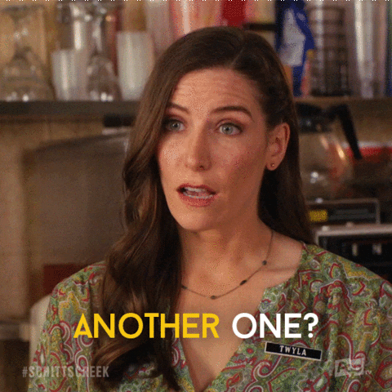
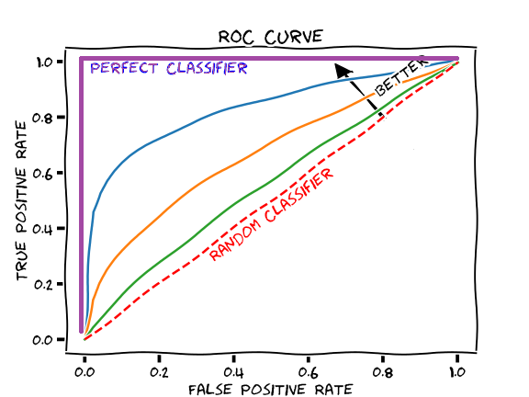
Outra métrica importante!
ROC curve
É um gráfico que mostra o desempenho de um modelo de classificação em todos os thresholds.
Uma curva ROC é definida pela Taxa de True Positive vs. Taxa de False Positive.
Usa as probabilidades retornadas pelos modelos. A maioria dos modelos nos dá uma probabilidade dos exemplos serem de cada uma das classes.
O threshold é o “corte” que definimos para dizer se é da classe positiva ou negativa.

Slide 55
Tá, mas qual a métrica que eu tiro do gráfico?
AUC-ROC (Area Under the ROC Curve)
Mede toda a área abaixo de toda a curva ROC.
AUC mede quão bem as predições são classificadas, em vez de seus valores absolutos.
AUC mede a qualidade das previsões do modelo, independentemente do threshold escolhido.
Aqui tem um resumo sobre ROC

Slide 56
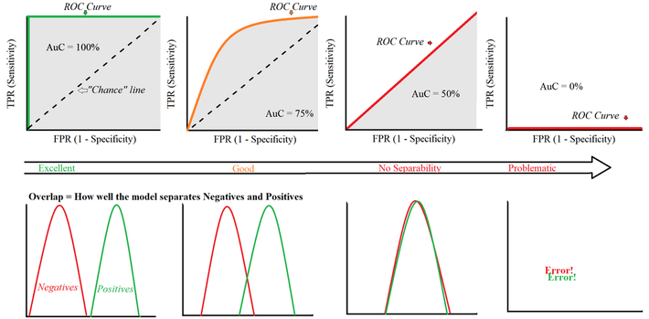
Tá, mas qual a métrica que eu tiro do gráfico?
AUC-ROC (Area Under the ROC Curve)
AUC varia em valor de 0 a 1. Um modelo cujas previsões estão 100% erradas tem uma AUC de 0; aquele cujas previsões estão 100% corretas tem uma AUC de 1.

Slide 57
Qual conjunto de dados eu uso para aplicar e avaliar as métricas?
O conjunto de TESTE!!!
Mas precisamos ficar atentas nas métricas dos outros conjuntos também!
Existem outras formas de validar o modelo além de apenas o conjunto de teste, como a Validação Cruzada. Mas não teremos tempo de falar sobre ela hoje!

Slide 58
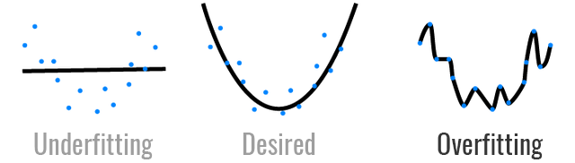
Underfitting vs Overfitting
Underfitting: quando o modelo não consegue aprender os dados de treinamento nem generalizar para novos dados. Modelo muito simples!
Overfitting: quando o modelo “decora” muito bem os dados de treinamento, mas não generaliza para novos dados. Modelo muito complexo!

Slide 59
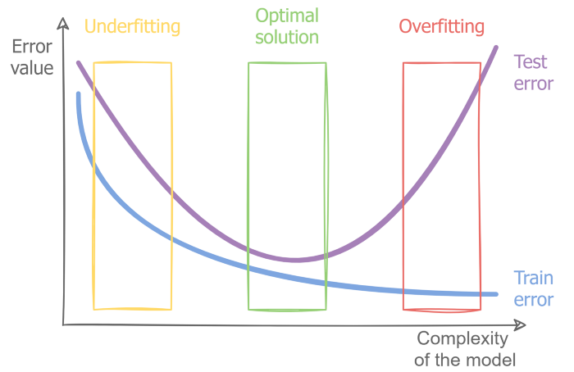
Underfitting vs Overfitting
Underfitting: taxa de erro alta no treino e no teste. (viés alto)
Overfitting: taxa de erro baixa no treino, mas alta no teste. (variância alta)
Solução ótima: taxa de erro baixa no treino e no teste.
Viés alto: o modelo perde as relações importantes entre os dados e a classe.
Variância alta: o modelo fica muito sensível a variações e ruídos dos dados de treino

Slide 60
Underfitting vs Overfitting
O que fazer nesses casos?
Usar um modelo mais simples (para overfitting) ou mais complexo (para underfitting).
Adicionar (para underfitting) ou remover (para overfitting) features
Adicionar mais dados (para overfitting) pode ajudar também!!
Aqui tem um resumo sobre Underfitting e Overfitting

Slide 61

Vamos praticar!!!

Slide 62
Material Complementar
Fundamentos de Feature Engeneering
Notebook Kaggle com exemplos de diferentes métodos de seleção
Comprehensive Guide - Feature Selection
Tutorial de Seleção do Sklearn
Curso sobre ética em IA
Implementação de algoritmos de classificação no sklearn
Métricas de avaliação: precisão, recall, especificidade e f1-score
ROC-curve e AUC
Overfitting e Underfitting

Slide 63

Vamos preencher o formulário de feedback???

Slide 64



Nossos contatos
mulheres.em.ia@gmail.com
Linktree
https://linktr.ee/mulheres.em.ia
Grupo Telegram para Mulheres
https://t.me/mulheres_em_ia
mulheres-em-ia
@mulheres.em.ia
@mulheres.em.ia
@MulheresemInteligenciaArtificial
Canal: Mulheres em IA

Slide 65
Muito obrigada!
Dúvidas? Podem nos procurar! 😉
Template dos slides por SlidesCarnival

